Slide 1
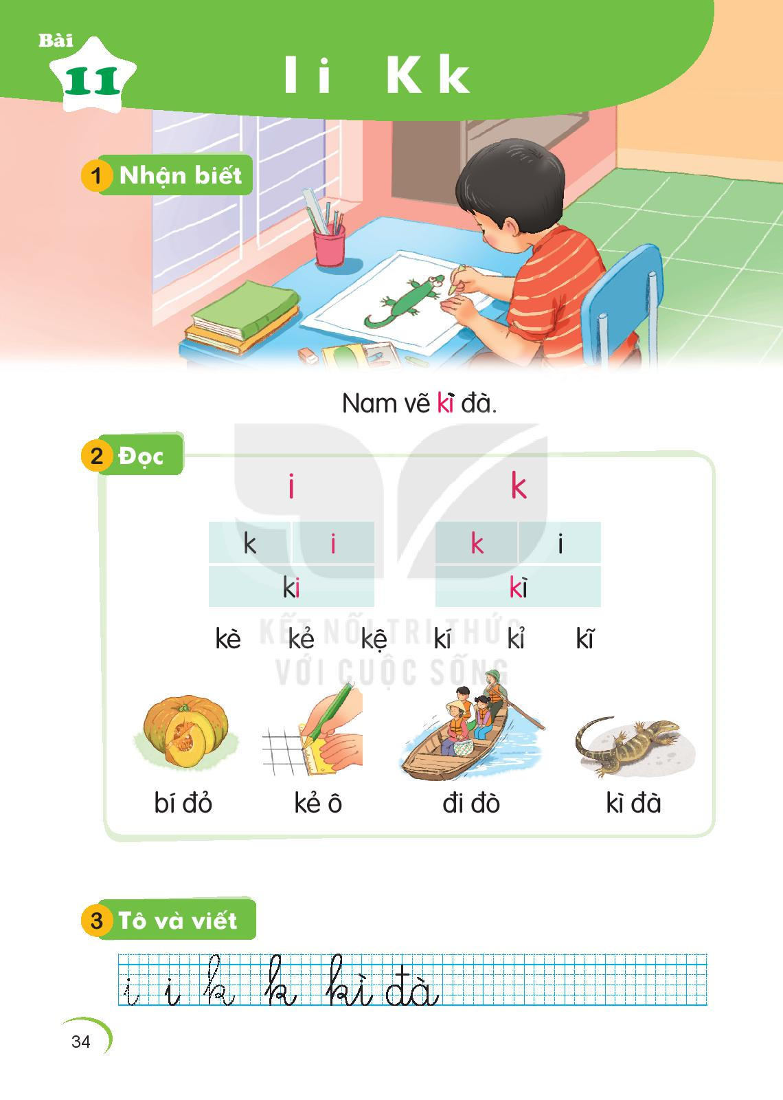

Slide 2


Slide 3
Notes:
Đọc

Slide 4

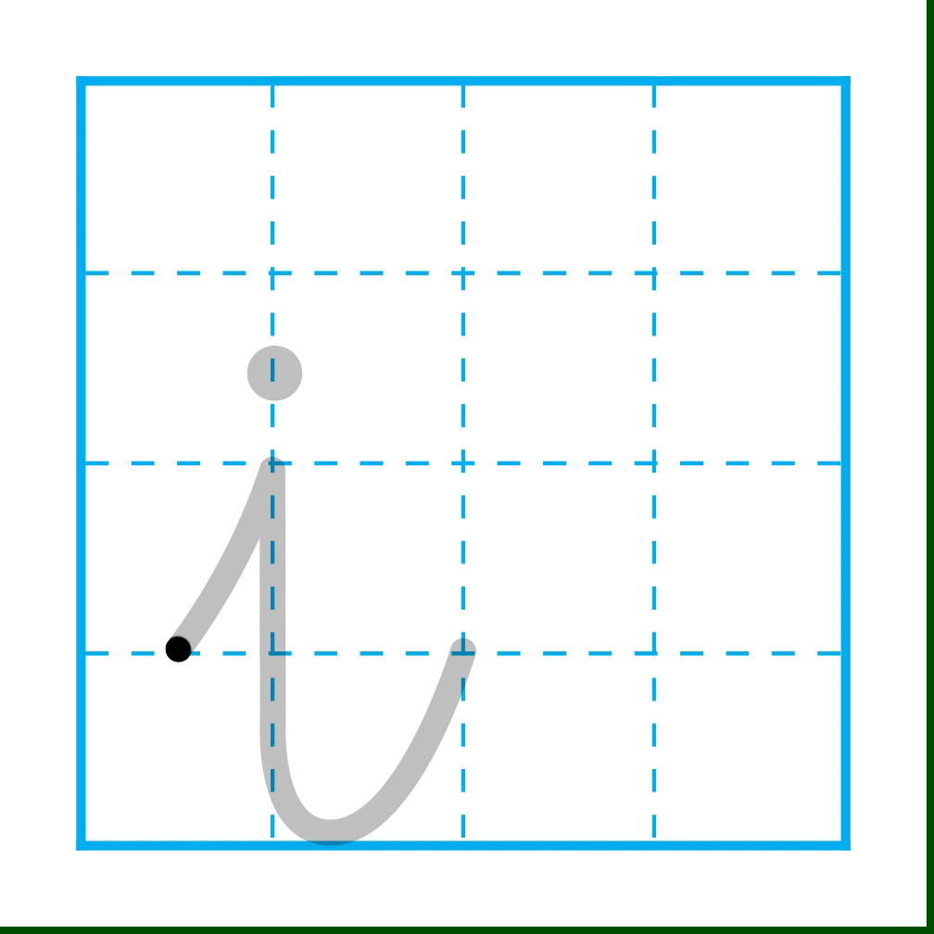

Slide 5
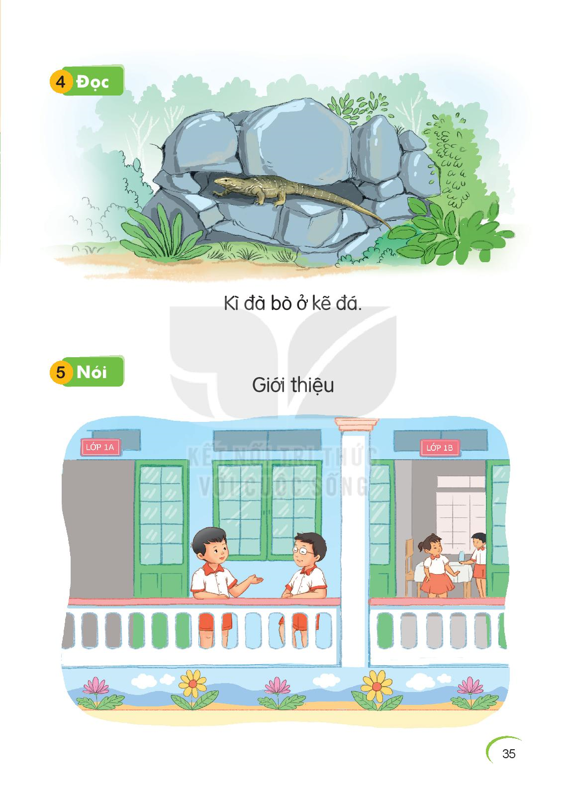

Slide 6


